Slide 1

Fiksun liikkumisen paja
Pajan on tuottanut

Slide 2
1. LIIKKUMISTAVAT

Slide 3
Millä erilaisilla tavoilla voi liikkua paikasta toiseen?
Listaa tapoja paperille.
Yhden liikkumistavan voi kirjata vain kerran (esim. ei mopo kolmeen eri kertaan).
vähintään 8 liikkumistapaa/henkilö TAI 10 tapaa/ryhmä. Enemmänkin saa keksiä.
Tarvittaessa apuna voi käyttää seuraavaa ideakuvaa.

Slide 4
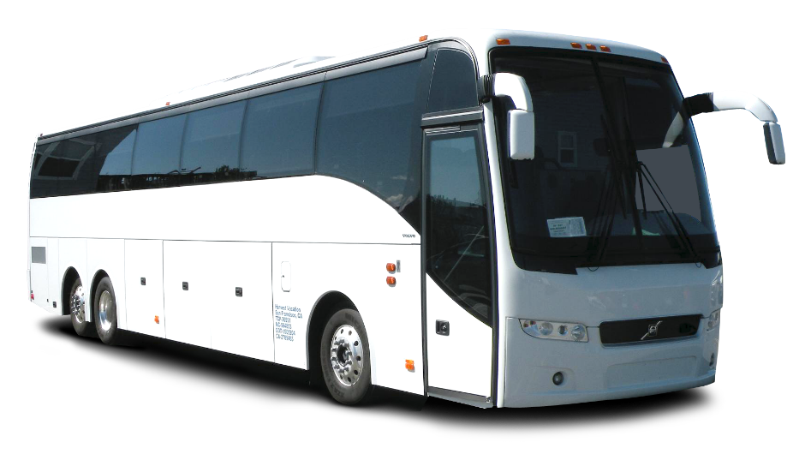

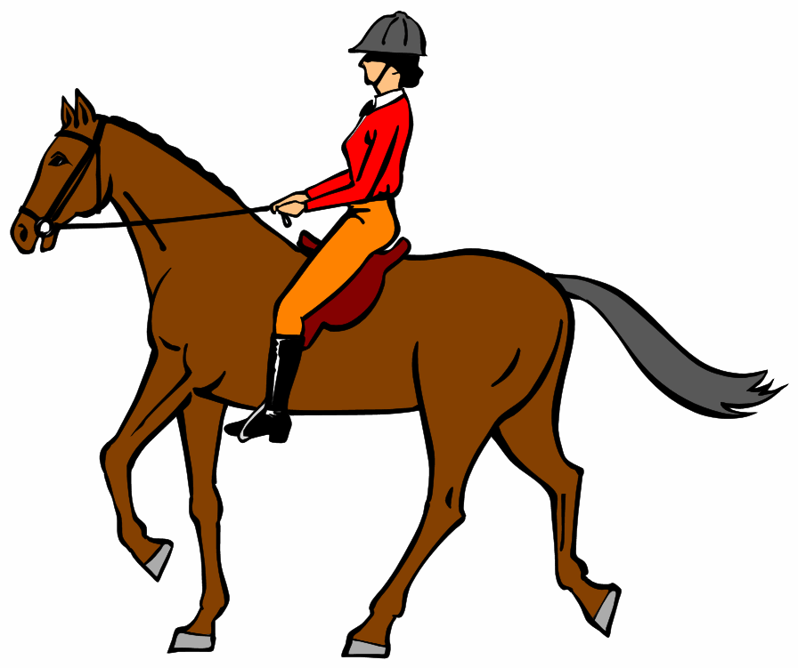


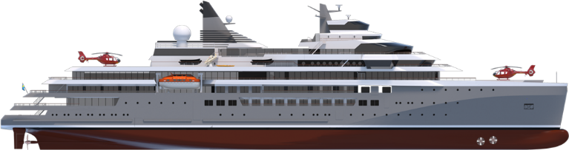
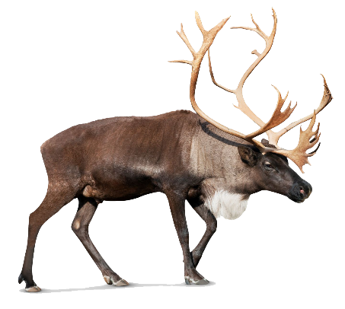
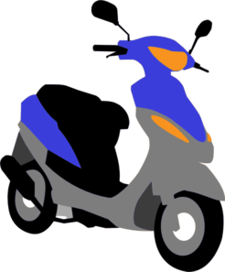

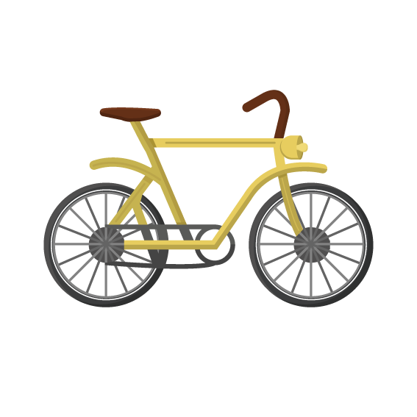
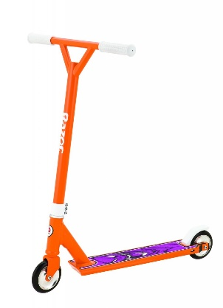
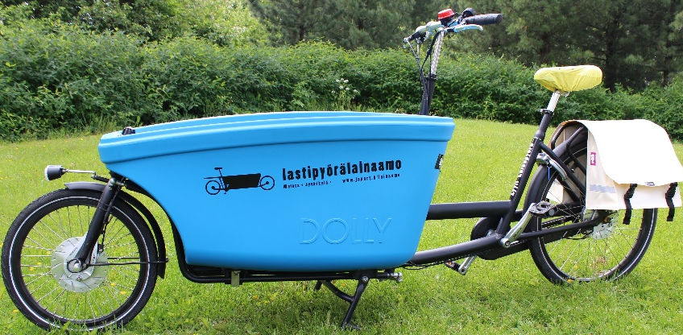
Ideoita liikkumistavoiksi

Slide 5
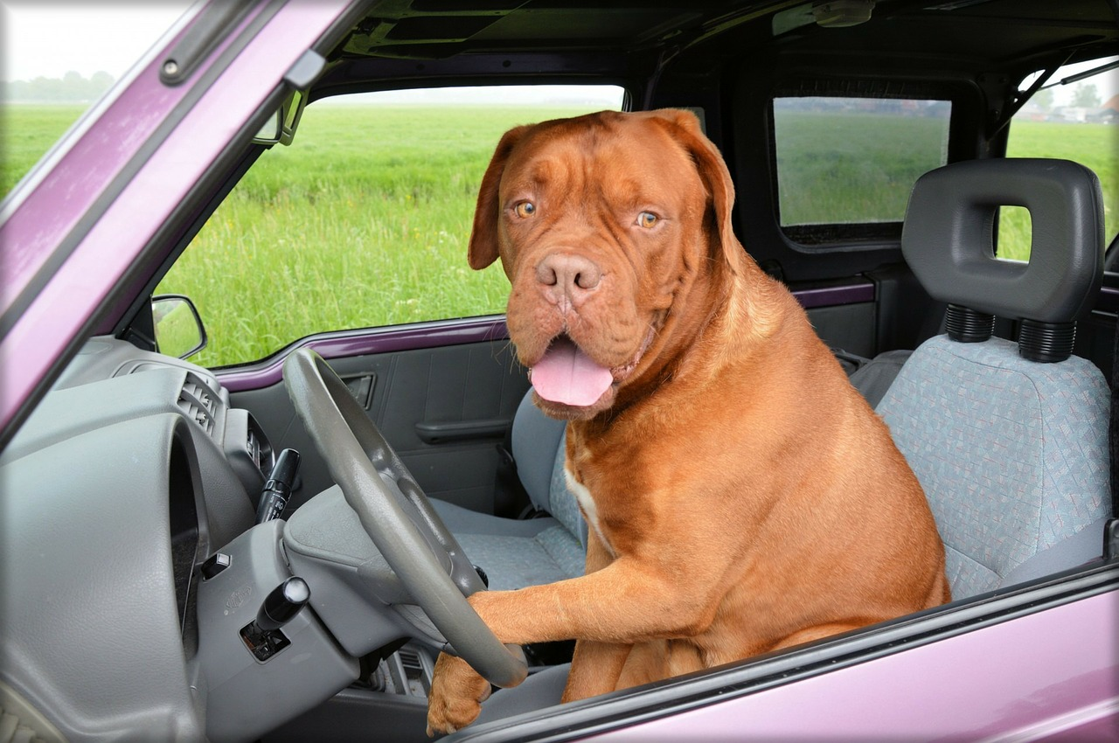
Välikevennys
Kuva PublicDomainPictures Pixabaystä

Slide 6
2. KULJETTAVAT MATKAT

Slide 7
Miten liikut paikasta toiseen eri pituisia matkoja?
Kirjasit äsken erilaisia liikkumisvälineitä, nyt pääset miettimään minkä matkan milläkin välineellä voi kulkea.
Seuraavaksi näet kuljettavan reitin sekä etäisyydet.
Sijoita liikkumisvälineet sinusta sopiviin etäisyyksiin.
Jokaista liikkumisvälinettä saa käyttää vain yhden kerran, esim. ei mopoa kolmelle eri matkalle.
Uusia liikkumisvälineitä ei enää saa keksiä.

Slide 8
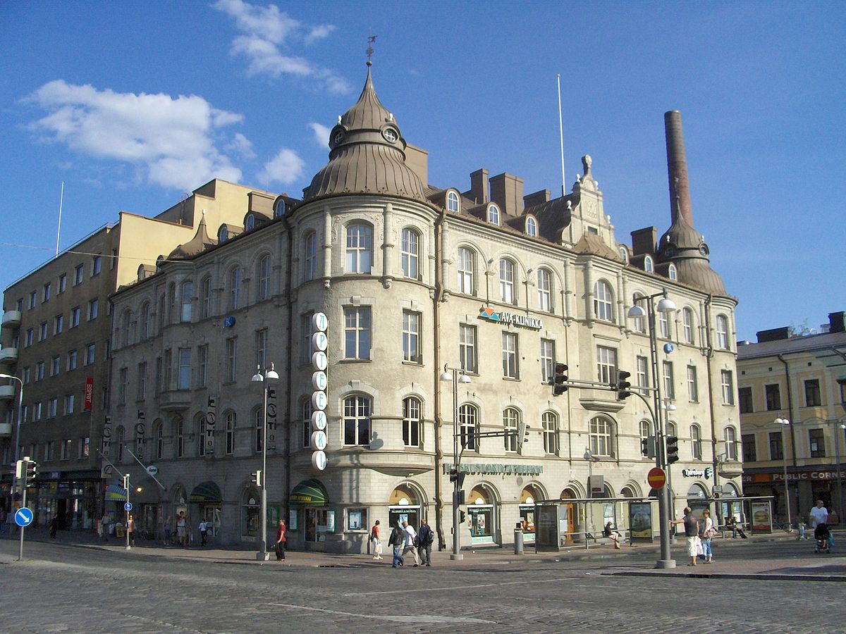
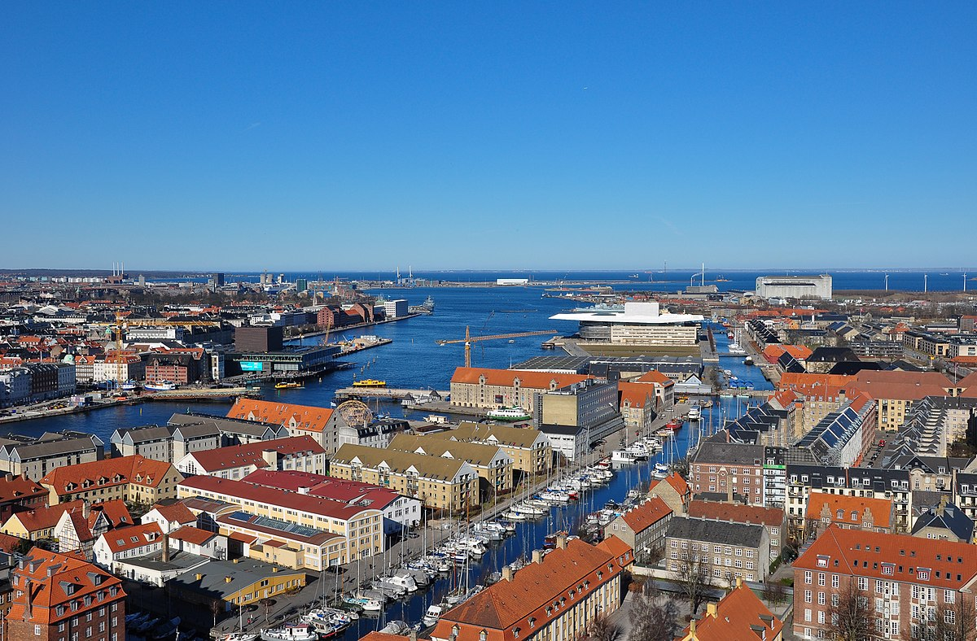
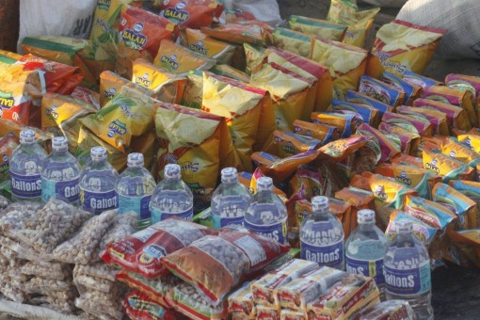
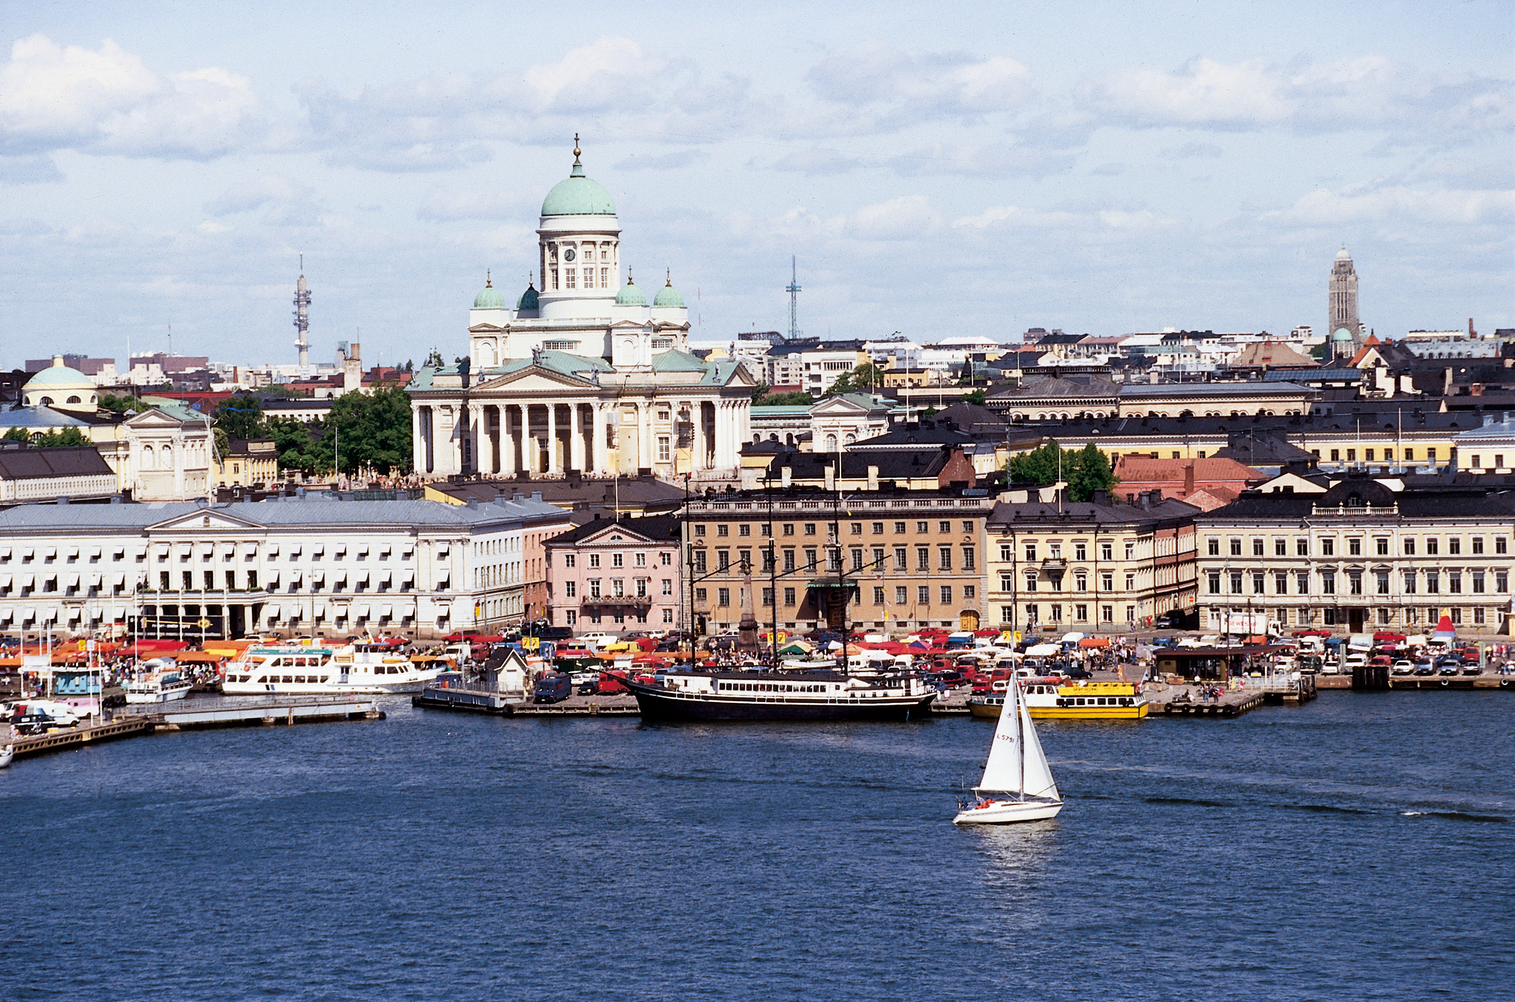
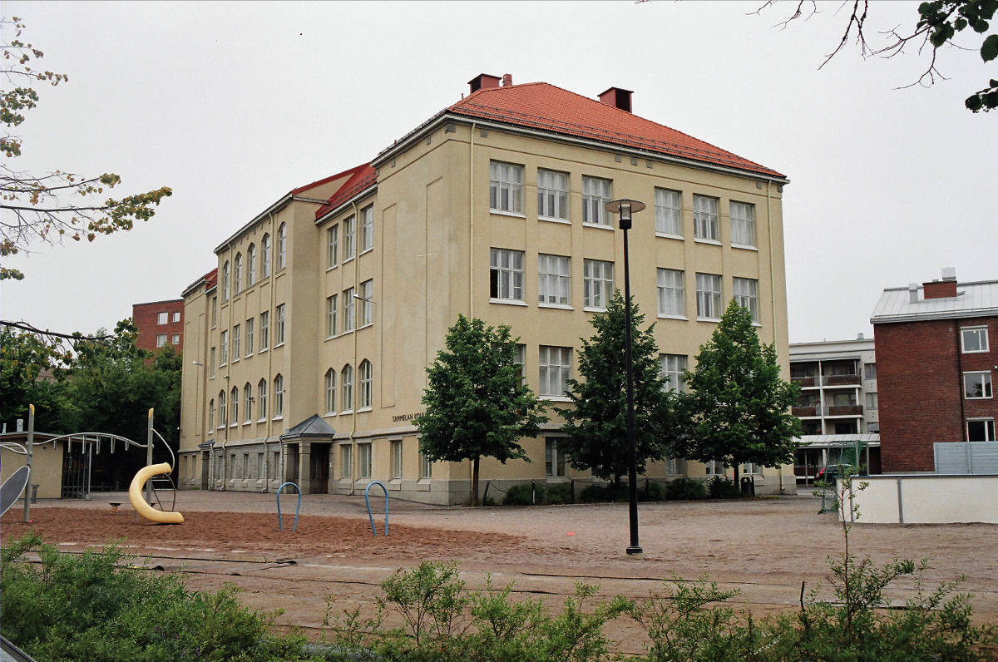
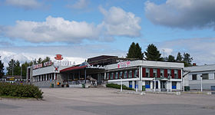
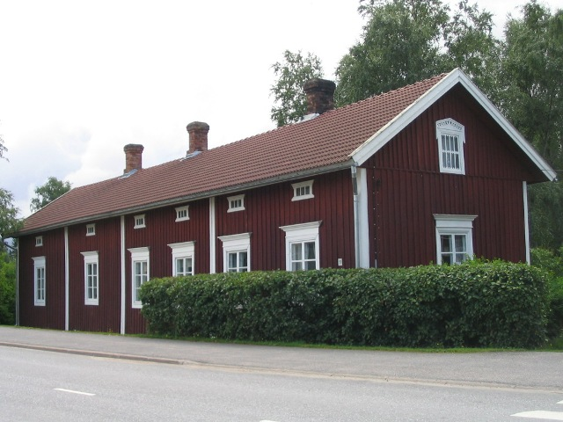
Koti
Kuljettavat matkat
Kööpenhamina
1 km
1200 km
Kauppa
Helsinki
3 km
Jämsä
240 km
Koulu
Muurame
15 km
45 km
Kun kaikille matkoille on liikkumisväline, jatkakaa fiksumpaan liikkumiseen.

Slide 9
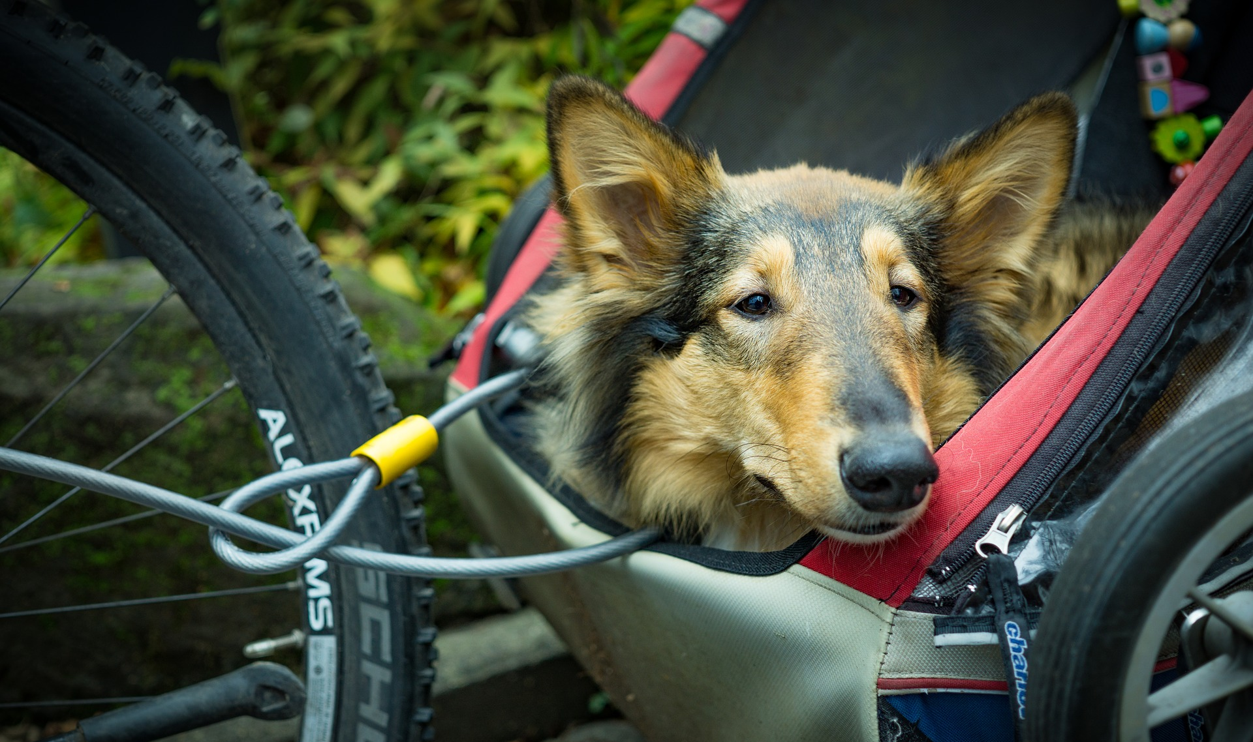
Välikevennys
Välikevennys
Kuva PublicDomainPictures Pixabaystä
Kuva Pexels Pixabaysta

Slide 10
3. Fiksumpaa liikkumista

Slide 11
1. Mitkä asiat voivat vaikuttaa liikkumistavan valintaan?
2. Miten 3 km ja 240 km matkan voisi kulkea ympäristöystävällisemmin?
Pohdinta

Slide 12
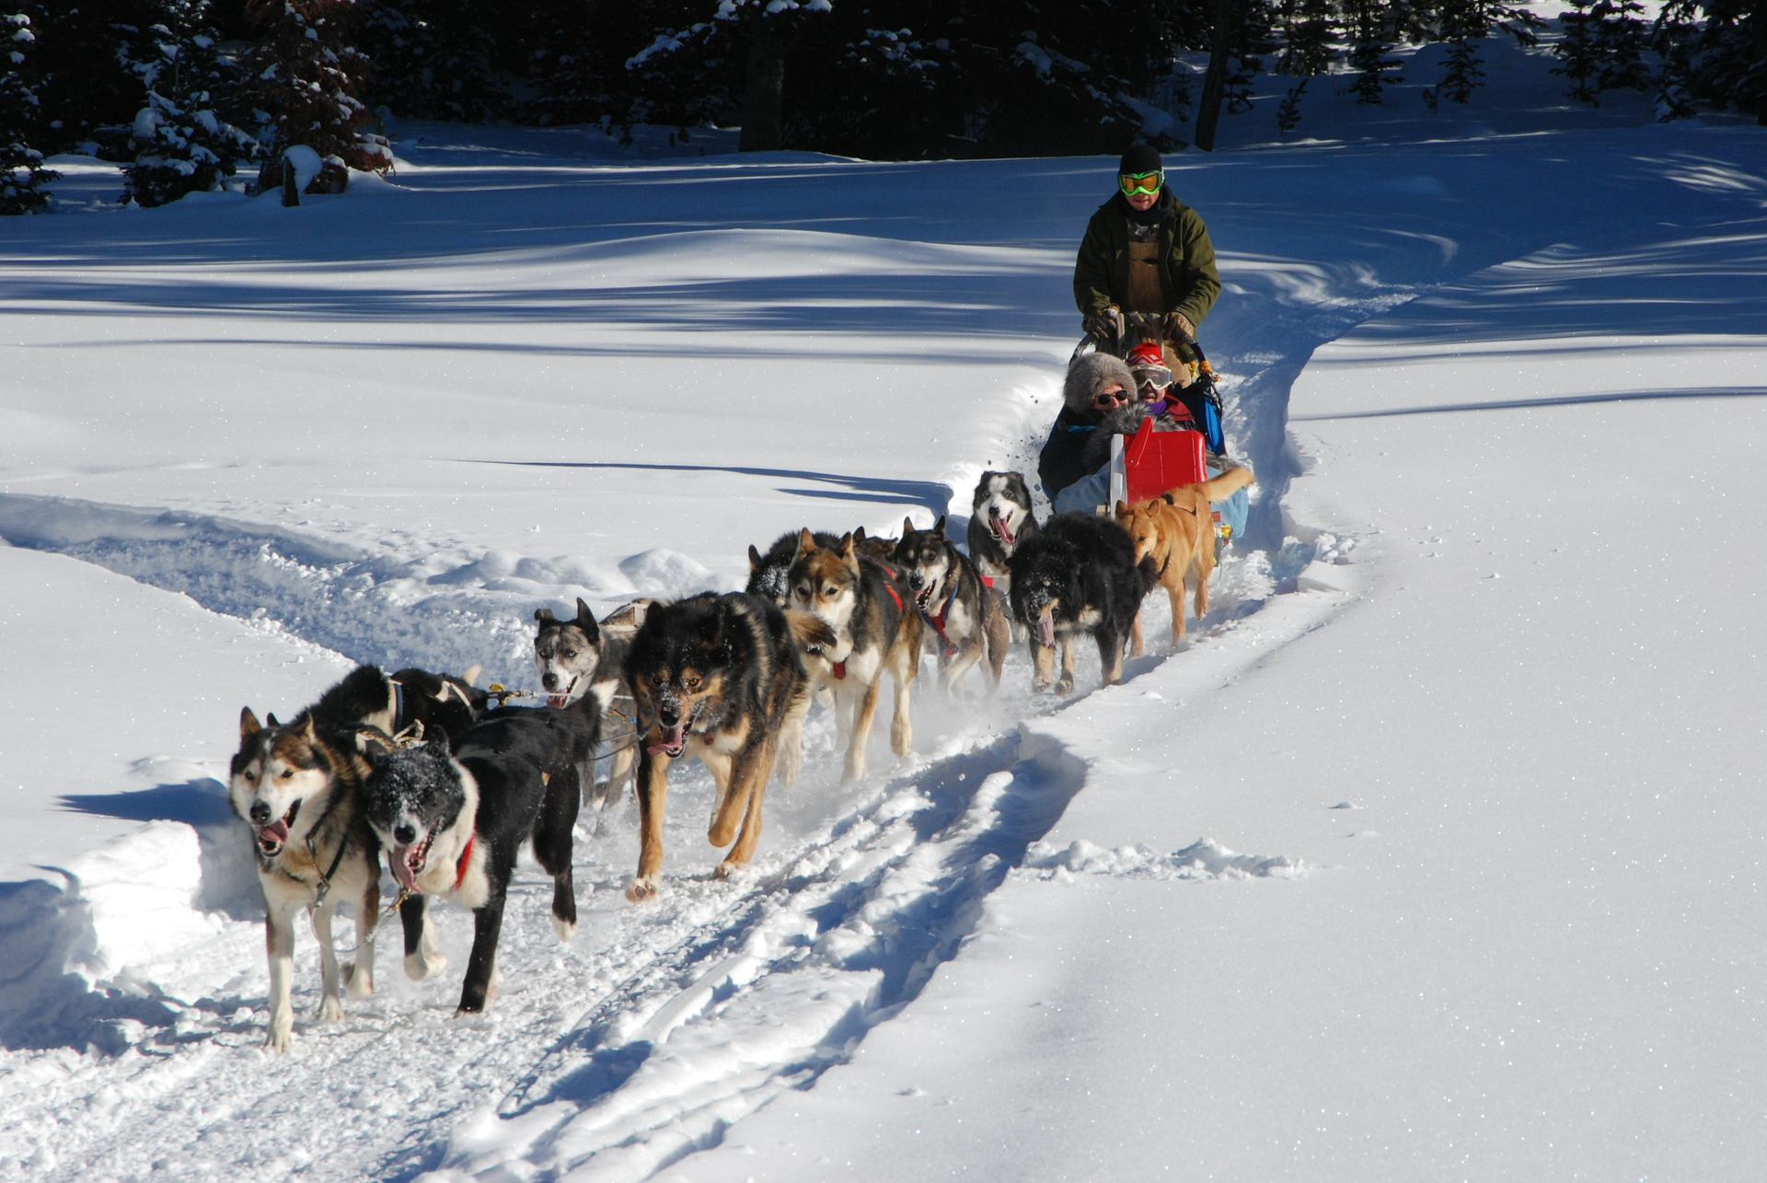
Välikevennys
Välikevennys
Kuva Robbie Bracco Pixabaystä

Slide 13
4. ÄÄNESTYS

Slide 14
Mikä on suomalaisen yleisimmin kulkeman automatkan pituus?
1-3 km
4-9 km
10-20 km
20-50 km

Slide 15
Oikea vastaus: Suomalaisen yleisimmin kulkeman automatkan pituus on A) 1-3 kilometriä.
Niinpä, melko hölmöä.

Slide 16
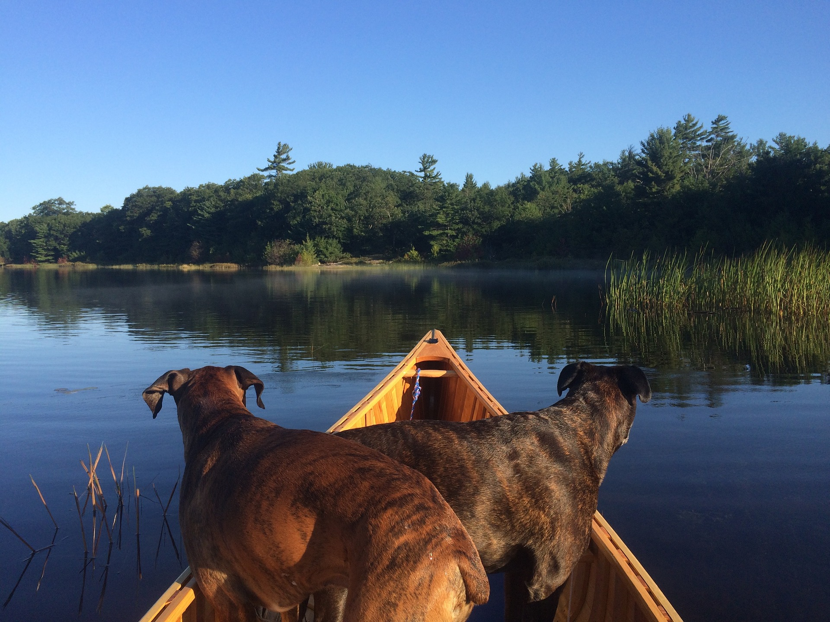


Loppukevennys
Kohti fiksummin liikkuvaa tulevaisuutta!
Kiitos pajaan osallistumisesta.
Kuva dvjones65 Pixabaystä

